Slide 1
Programista,
Developer,
Koder?

Slide 2

a może tester, Web Developer czy DevOps

Slide 3
ewentualnie Back-end, Full Stack czy
Software Engineer?

Slide 4

czyli po co mi to całe programowanie?

Slide 5


Slide 6
Języki programowania

Slide 7
Java | 2. C
3. C++ | 4. Python
5. C# | 6. Visual Basic .NET
7. JavaScript | 8. Asembler
9. PHP | 10. Perl
11. Ruby | 12. Visual Basic
13. Swift | 14. R
15. Objective-C | 16. Go
17. MATLAB | 18. Delphi/Object Pascal
19. PL/SQL | 20. Scratch
Źródło Wiki, dane na 05.2017 r.

Slide 8
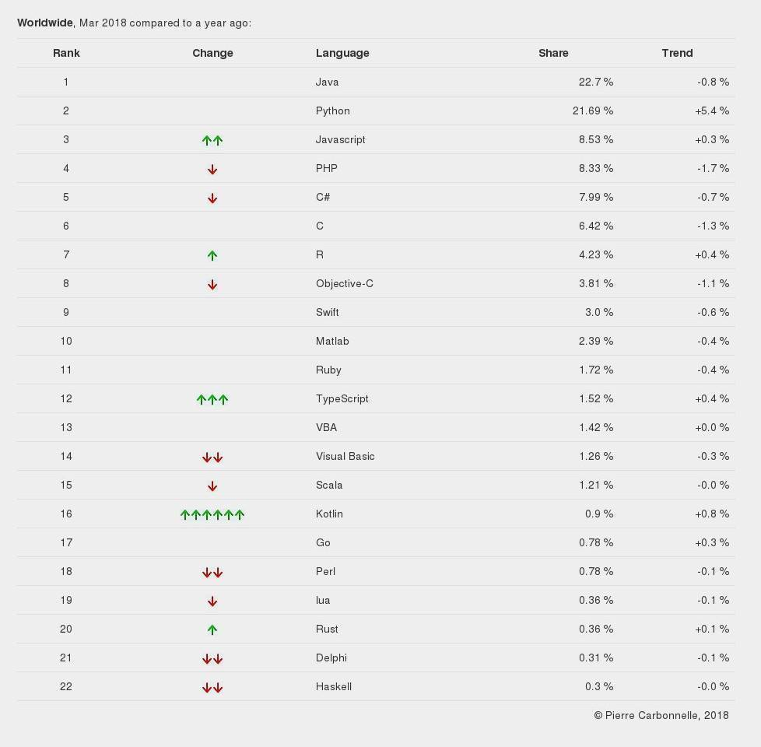
PYPL
PopularitY
of Programming
Language
March 2018

Slide 9
Java?
Python?
C#?
A gdzie jest C++?

Slide 10
Języki programowania
niskiego poziomu
-
czyli to co rozumie komputer

Slide 11
Języki programowania
wysokiego poziomu
-
czyli to co rozumie człowiek

Slide 12
Kod maszynowy | C/C++ | C#
Kod | Kod | Kod
 | Kompilacja na kod maszynowy | Kompilacja na CIL (Common Intermediate Language)
 |  | CLR (Common Language Runtime) – kompilacja na kod maszynowy

Slide 13
Języki niskiego poziomu: kod maszynowy, Asembler, C?
Języki wysokiego poziomu: Java, C#, C++, C?
Języki skryptowe: Python, PHP, Ruby, JS
Języki zapytań: SQL
a HTML?

Slide 14
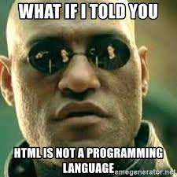

Slide 15
HTML to hipertekstowy język znaczników a nie język programowania.
Nadal nieprzekonani?
Napisz w HTMLu program obliczający 2*2

Slide 16
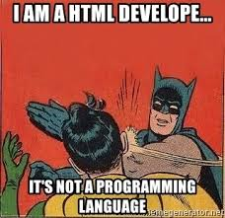
tak więc

Slide 17

++++++++[>++++[>++>+++>+++>+<<<<-]>+>+>->>+[<]<-]>>.>—.+++++++..+++.>>.<-.<.+++.——.——--.>>+.>++.

Slide 18
++++++++[>++++[>++>+++>+++>+<<<<-]>+>+>->>+[<]<-]>>.>—.+++++++..+++.>>.<-.<.+++.——.——--.>>+.>++.
„Hello world!” by brainfuck

Slide 19
Jak zaparzyć
herbatkę?
Human vs. PC

Slide 20
Human
Wstaw wodę w czajniku
Do kubka włóż torebkę herbaty
Jak woda się zagotuje to zalej herbatę
Po kilku minutach wyjmij woreczek
Super – udało Ci się zaparzyć herbatę

Slide 21
PC
Wstaw wodę
ERROR

Slide 22

PC
Why?

Slide 23
PC
ZMIENNE: woda, czajnik, kubek, torebka herbaty
Czynności: wlewanie, wstawianie, wkładanie, zalewanie, wyjmowanie
Instrukcje:
Weź zmienną wodę, wlej ją do zmiennej czajnik (zmienna czajnik ma nową wartość)
Weź zmienną czajnik i wstaw ją
Weź zmienną kubek i włóż do niej zmienną torebka herbaty (zmienna kubek ma nową war …

Slide 24
.NET

Slide 25
.NET is a free, cross-platform, open source developer platform for building many different types of applications.
With .NET, you can use multiple languages, editors, and libraries to build for web, mobile, desktop, gaming, ML&AI and IoT.
Best regards,
microsoft.com

Slide 26
Visual
Studio

Slide 27
